Slide 1

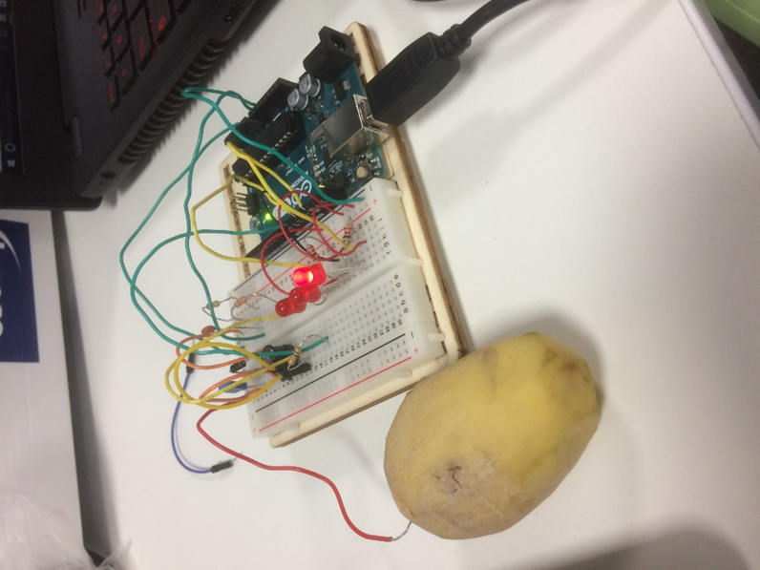
PROJET SMARTPATATE
Introduction
• Objectif : Transformer une pomme de terre en capteur capacitif qui détecte si on le touche avec un doigt, deux doigts ou à pleine main.
• Présenter un prototype fonctionnel
• 2 jours complet : de lundi à mercredi
Membres : Victor LOSSER, Loïc FAULLIMMEL, Sébastien BOHN

Slide 2
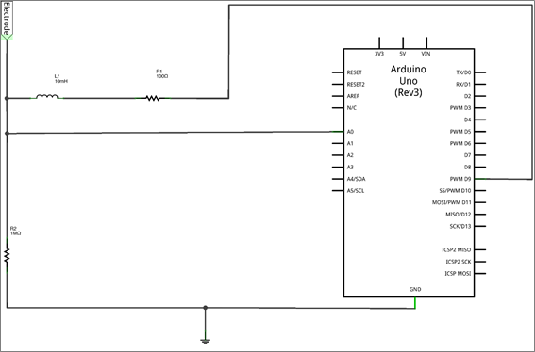
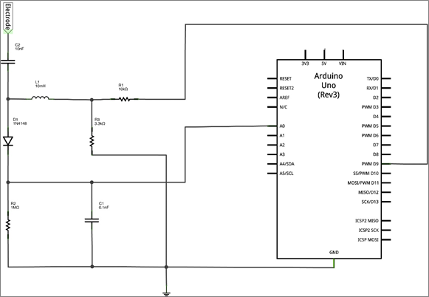
Déroulement du projet
Expérience n°1
Expérience n°2
Réalisation du prototype
Réalisation circuit
Noter résultats
Répondre aux questions
Schéma Fritzing
Réalisation circuit
Conception code

Slide 3
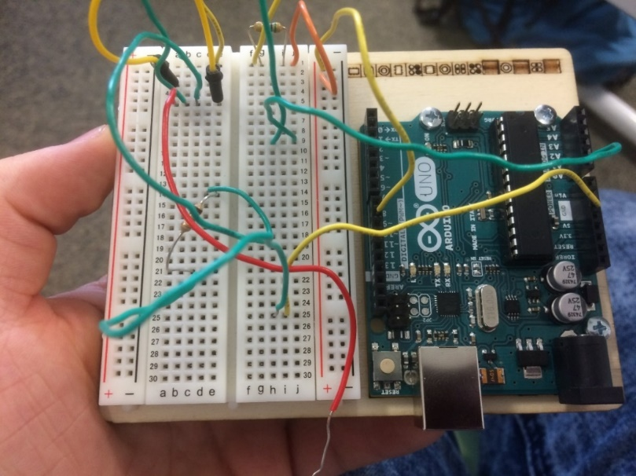
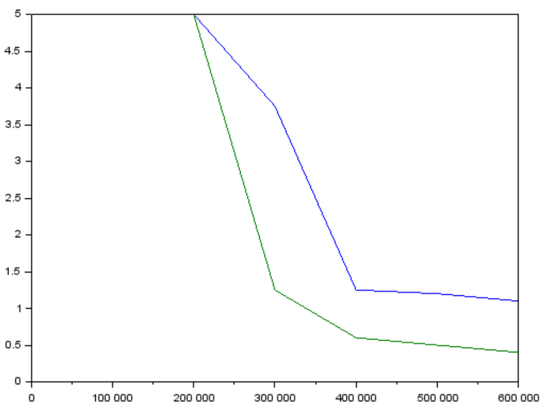
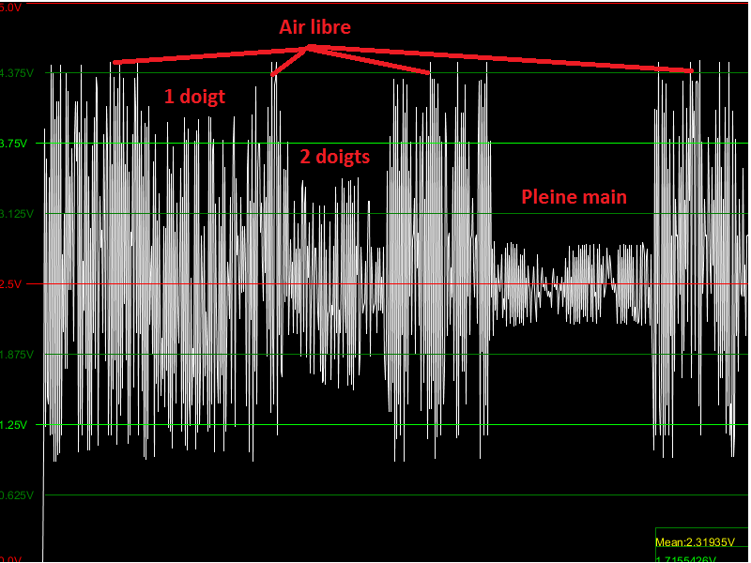
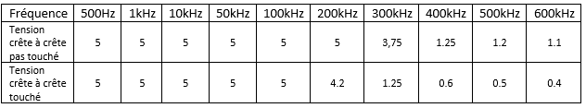
Expérience 1
Création d’un capteur capacitif, puis analyse des résultats.
Capacité du corps humain : 6.33*10^-11 F
(développement dans rapport)

Slide 4
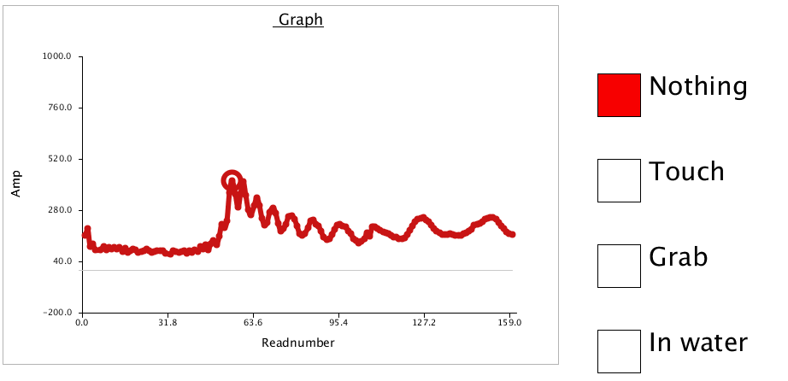
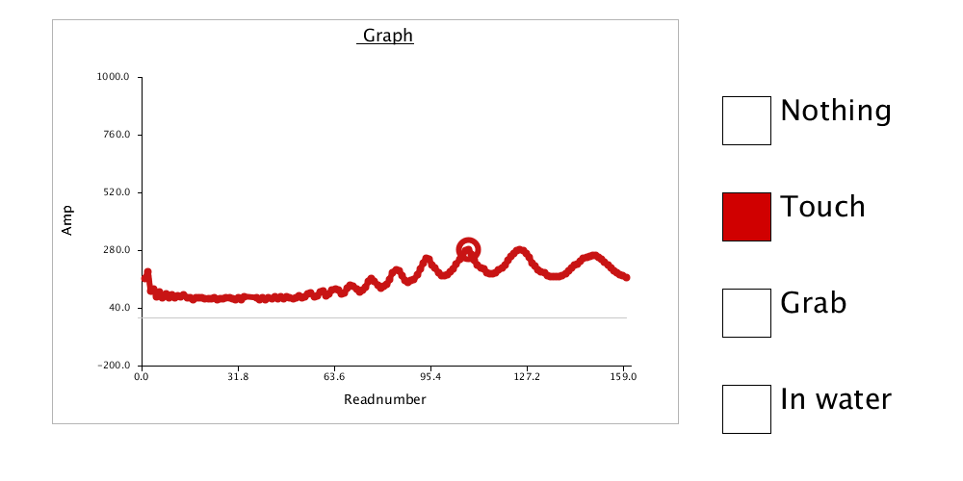
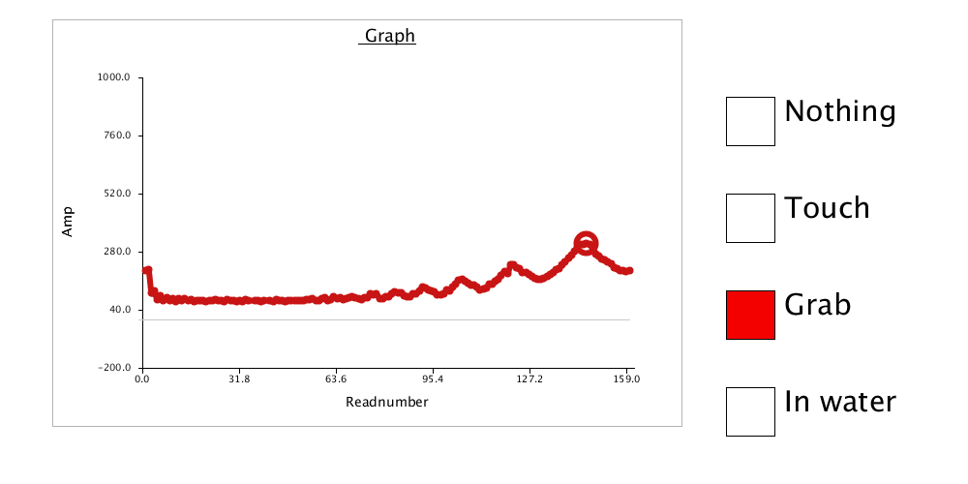
Expérience 2
On touche la patate avec un doigt
On laisse la patate à l’air libre
Le corps humain → Résistance
L’électricité passe dans notre corps → Variation du signal
On prend la patate a pleine main

Slide 5
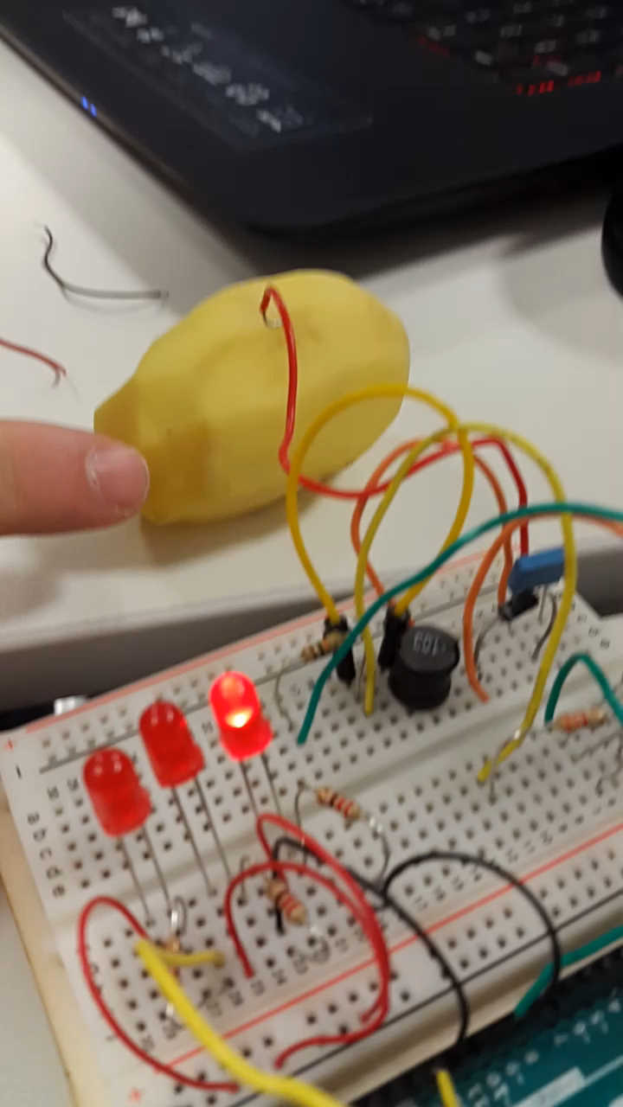
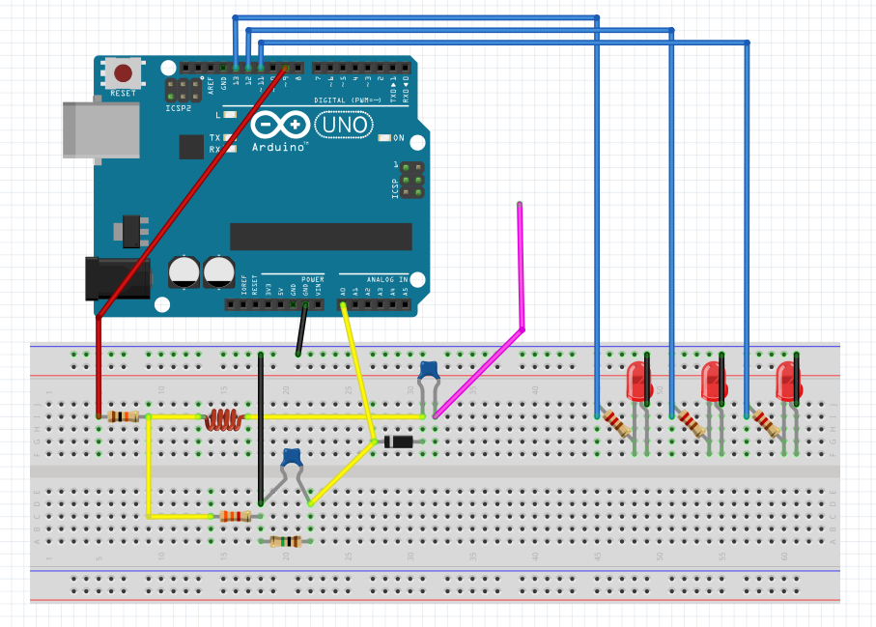
Réalisation du prototype
Utilisation de leds qui s’allumeront selon le touché avec la SmatPatate.
•Dans l’attente d’un touché, les leds clignoteront successivement
•Lorsqu’on pose un doigt, une led s’allume
Quelques soucis avec les fréquences qui varient beaucoup trop, donc les leds clignotent, puis a une certaine fréquence, les valeurs se bloquent, donc impossible de régler les autres leds.

